Slide 1


ACS 美国化学会数据库
文献调研与科研案例
主讲人：赵璟 ACS 数据库培训师
2026 年 4 月 28 日 广东石油化工学院

Slide 2
1. ACS 数据库文献资源的介绍
2. ACS 数据库文献检索与调研方法
3. 科研课题的文献案例解读
4. 从基础科研到 R&D 应用

Slide 3
ACS Publications
数据库文献资源的介绍

Slide 4
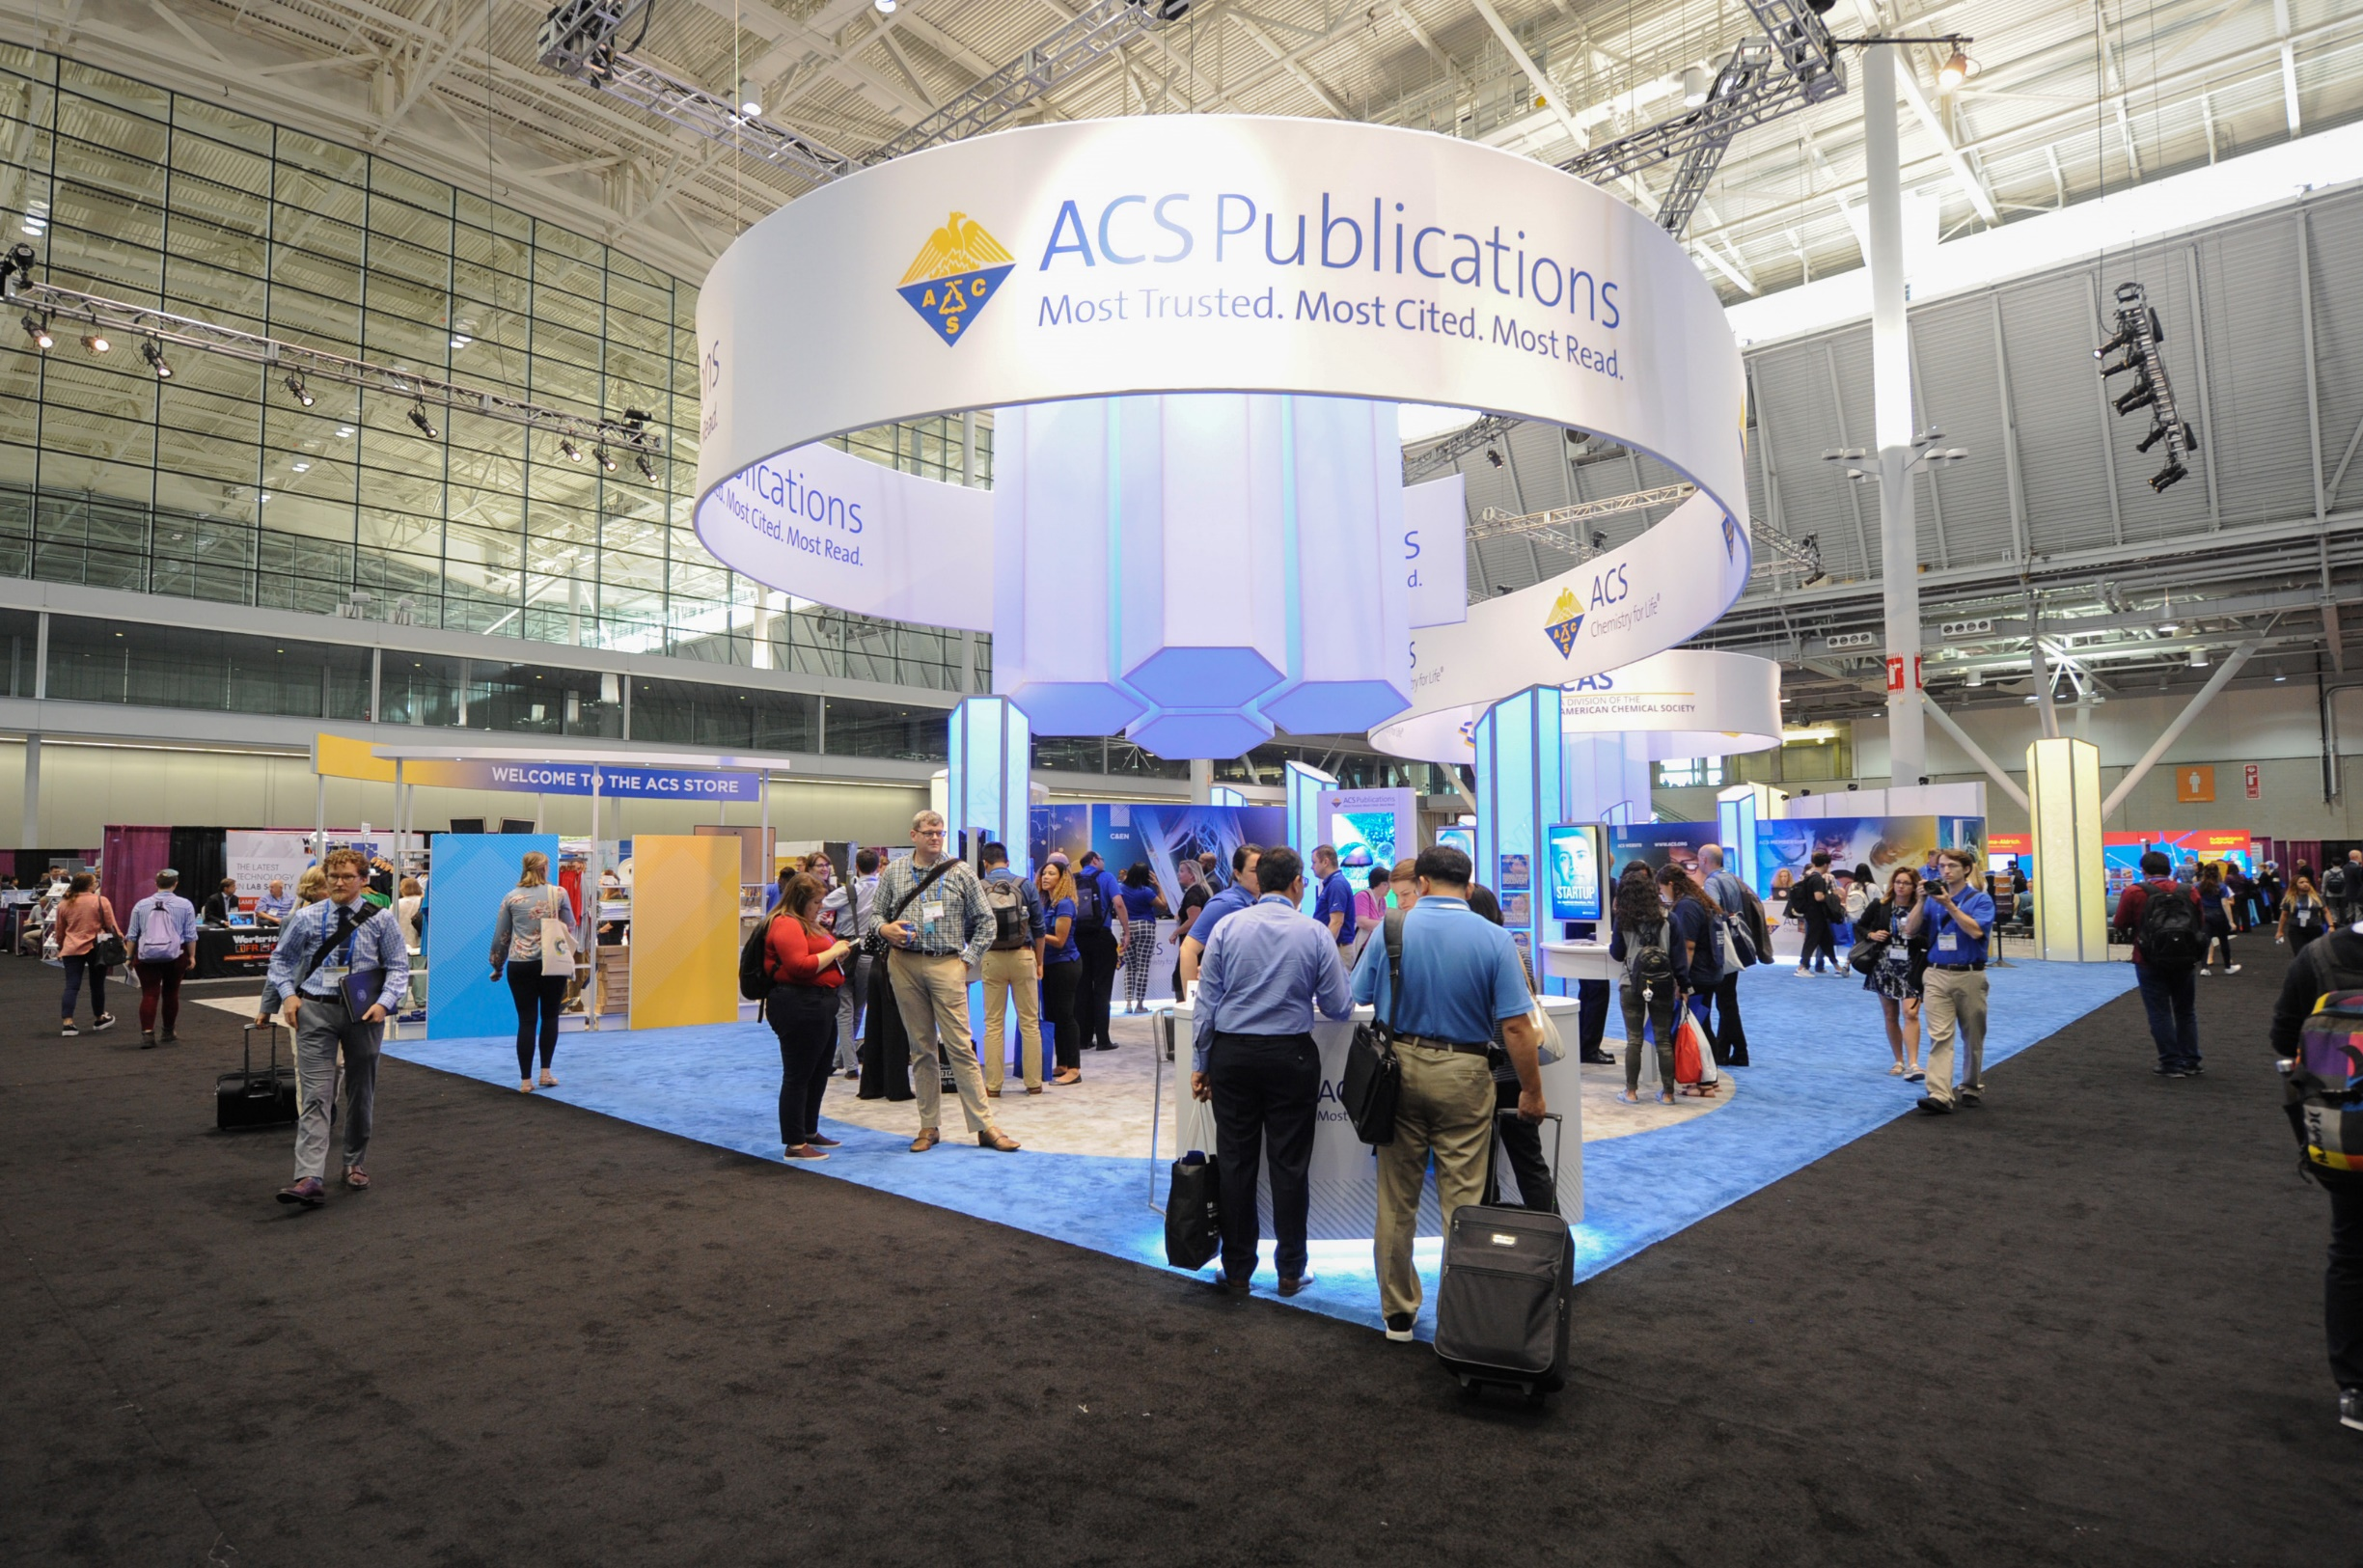


ACS is the World’s Largest Scientific Society
ACS 美国化学会，成立于 1876 年
140 多个国家，超过 16 万名会员
出版高品质的专业科学期刊
促进化学及相关学科的交流与发展

Slide 5
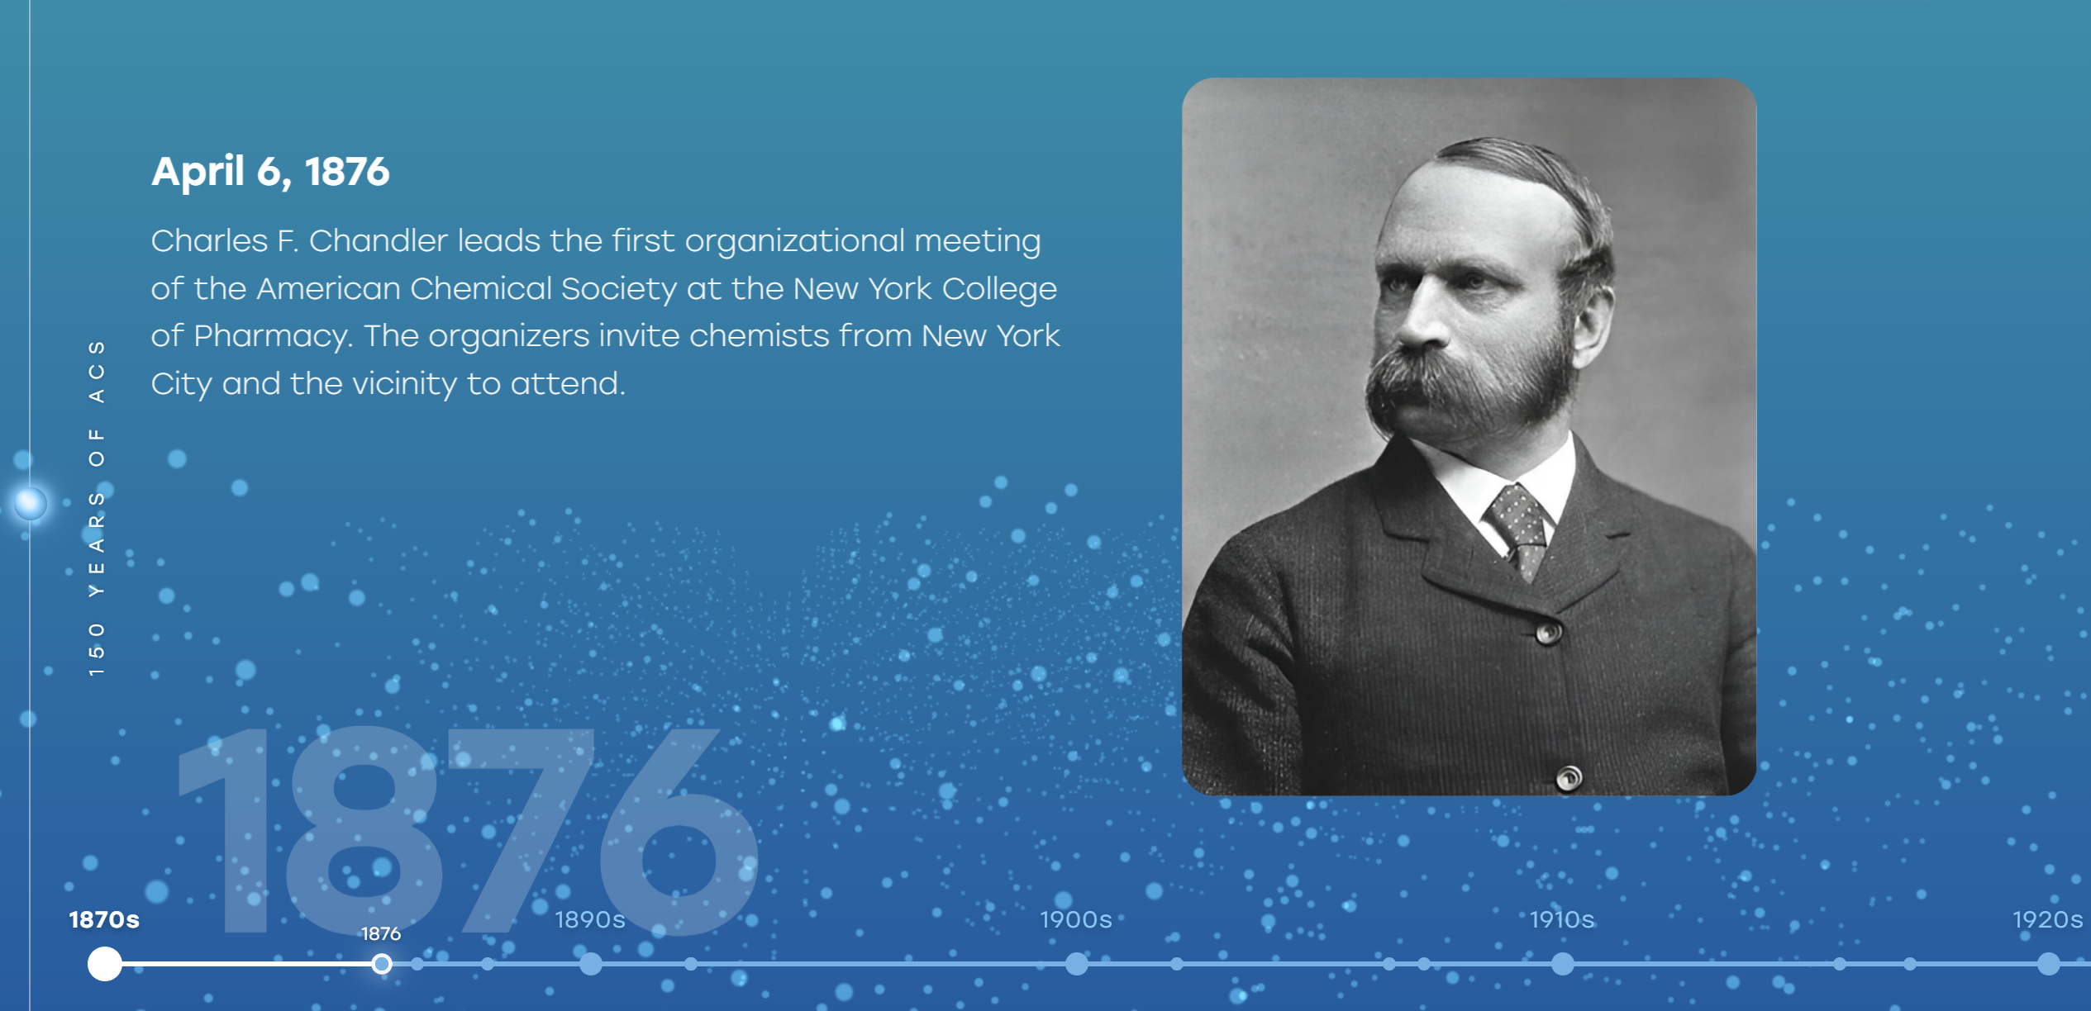
Charles F. Chandler
Notes:
The American Chemical Society was founded in 1876 by a small group of 35 chemists, led by chemistry professor Charles F. Chandler at New York University.
美国化学会成立于1876年，当时是由35位化学家来共同成立这个协会，由纽约大学的Chandler教授领导
Just three years after the formation of ACS, the first issue of the Journal of the American Chemical Society was published.
协会成立三年后，1879年，出版了第一本学术期刊JACS
In 1937, President Franklin Roosevelt signed into law a Congressional Act that made ACS a federally chartered organization.
1937年，罗斯福总统签署一项国会法案，ACS正式成为联邦特许组织
By 1941, ACS established its headquarters in Washington, DC.
1941年，美国化学会在华盛顿成立美国总部
The Society began its global expansion in 1993, initiating the first International Chemical Sciences Chapter in Saudi Arabia.
1993年，协会开始全球扩张，并且在沙特阿拉伯设立了首个国际分会。
现已成为世界上最大的科技学协会之一，拥有超过 16 万会员。

Slide 6
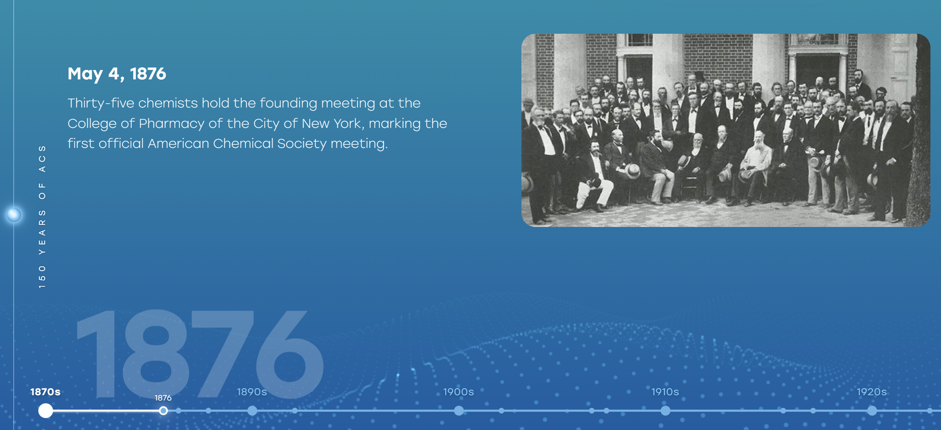
The first official ACS meeting
Notes:
The American Chemical Society was founded in 1876 by a small group of 35 chemists, led by chemistry professor Charles F. Chandler at New York University.
美国化学会成立于1876年，当时是由35位化学家来共同成立这个协会，由纽约大学的Chandler教授领导
Just three years after the formation of ACS, the first issue of the Journal of the American Chemical Society was published.
协会成立三年后，1879年，出版了第一本学术期刊JACS
In 1937, President Franklin Roosevelt signed into law a Congressional Act that made ACS a federally chartered organization.
1937年，罗斯福总统签署一项国会法案，ACS正式成为联邦特许组织
By 1941, ACS established its headquarters in Washington, DC.
1941年，美国化学会在华盛顿成立美国总部
The Society began its global expansion in 1993, initiating the first International Chemical Sciences Chapter in Saudi Arabia.
1993年，协会开始全球扩张，并且在沙特阿拉伯设立了首个国际分会。
现已成为世界上最大的科技学协会之一，拥有超过 16 万会员。

Slide 7
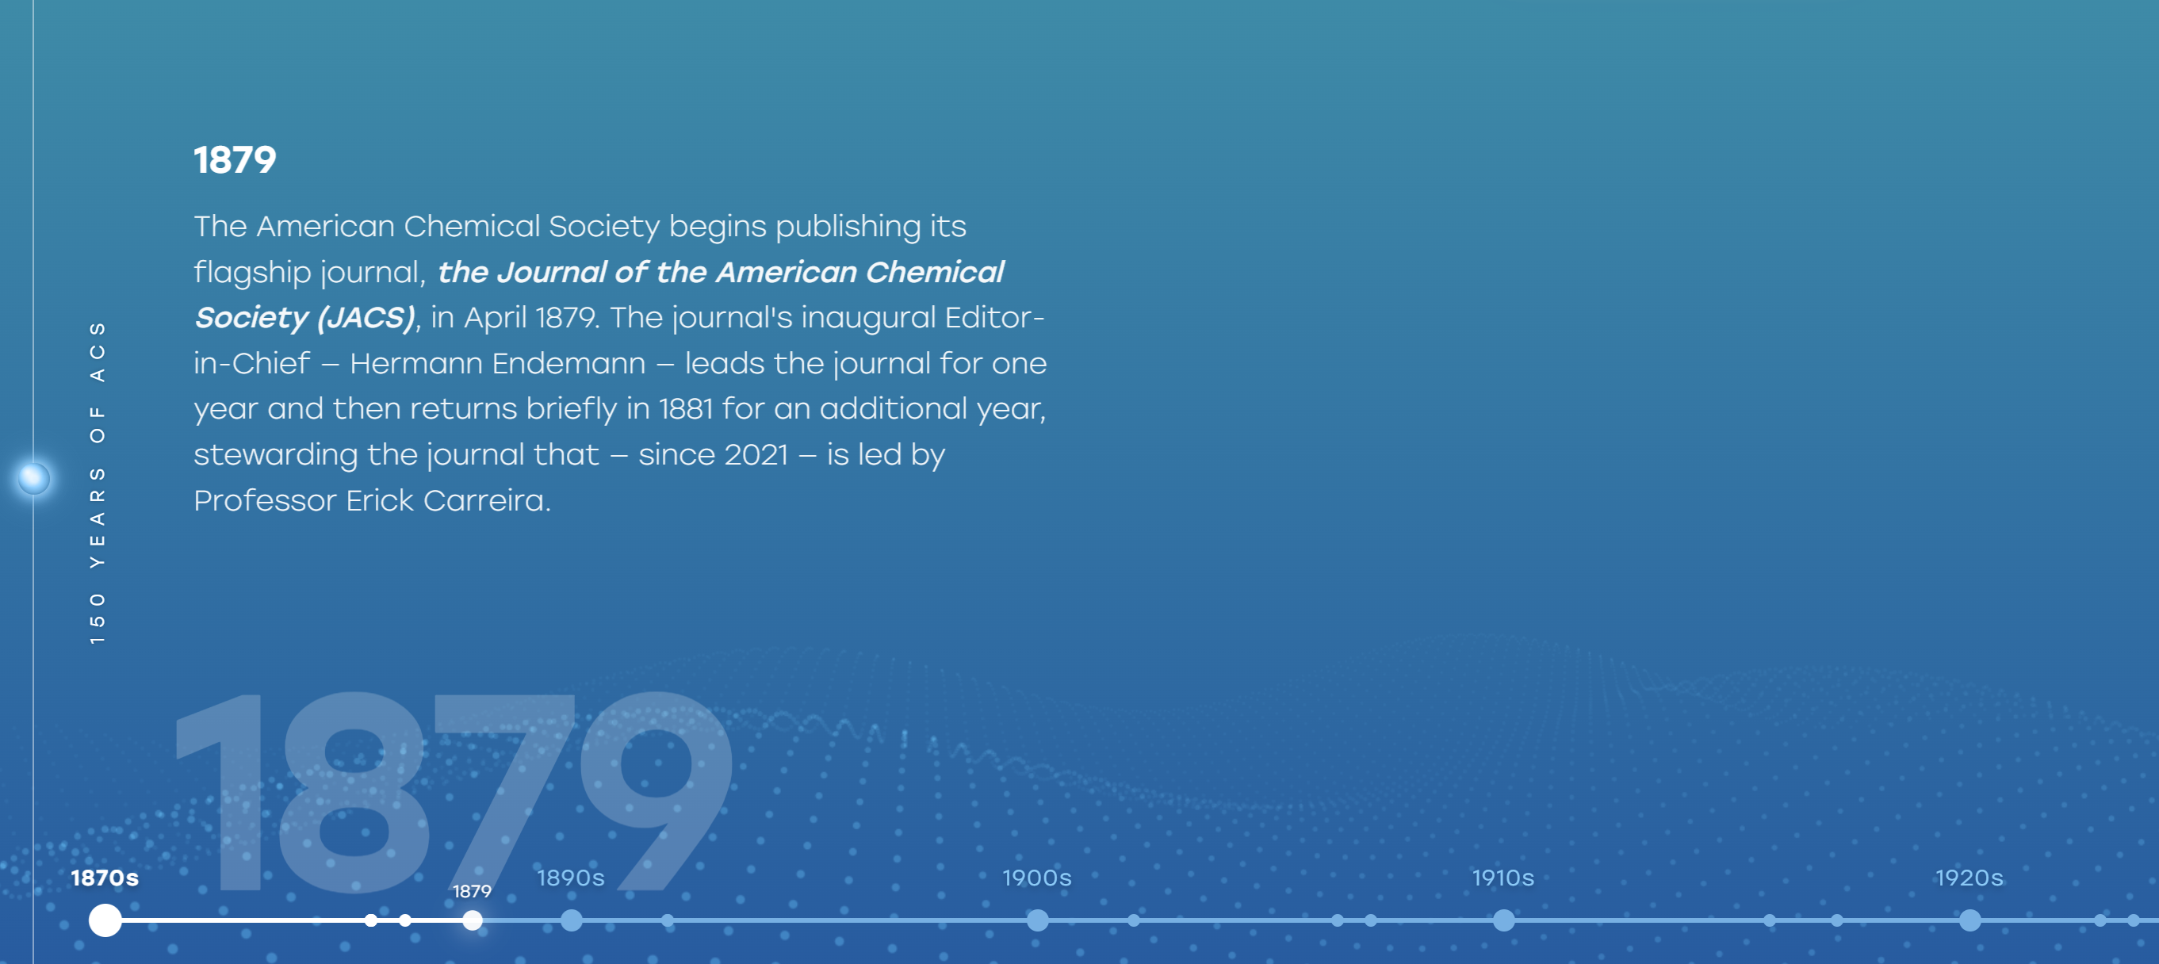
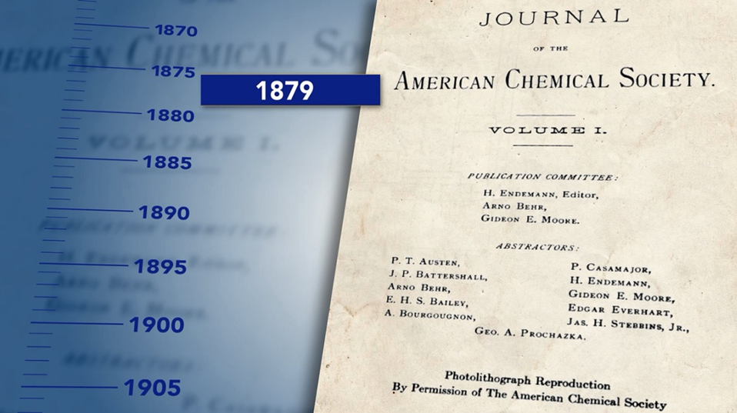
美国化学会志 JACS
Notes:
The American Chemical Society was founded in 1876 by a small group of 35 chemists, led by chemistry professor Charles F. Chandler at New York University.
美国化学会成立于1876年，当时是由35位化学家来共同成立这个协会，由纽约大学的Chandler教授领导
Just three years after the formation of ACS, the first issue of the Journal of the American Chemical Society was published.
协会成立三年后，1879年，出版了第一本学术期刊JACS
In 1937, President Franklin Roosevelt signed into law a Congressional Act that made ACS a federally chartered organization.
1937年，罗斯福总统签署一项国会法案，ACS正式成为联邦特许组织
By 1941, ACS established its headquarters in Washington, DC.
1941年，美国化学会在华盛顿成立美国总部
The Society began its global expansion in 1993, initiating the first International Chemical Sciences Chapter in Saudi Arabia.
1993年，协会开始全球扩张，并且在沙特阿拉伯设立了首个国际分会。
现已成为世界上最大的科技学协会之一，拥有超过 16 万会员。

Slide 8

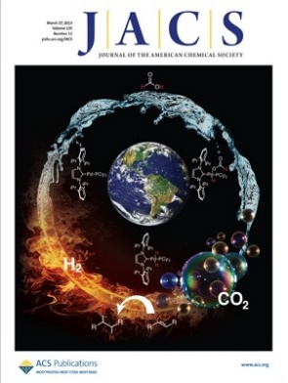
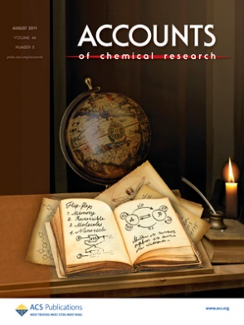
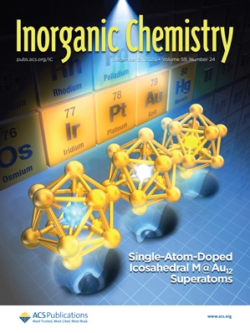
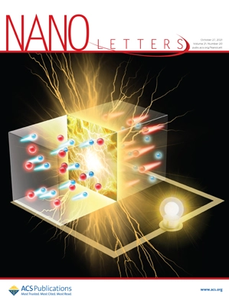
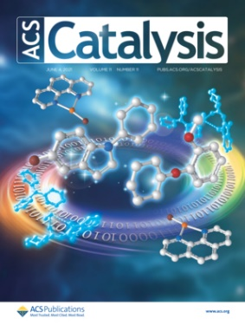
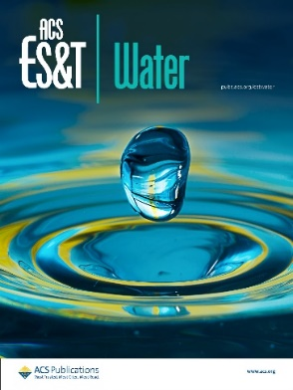
ACS Publications
Most Trusted, Most Cited, Most Read
ACS 美国化学会出版超过 80 种高品质的科学期刊，共 150 多万篇期刊文章，总被引次数超过 470 万，是化学领域里被引用次数最多的期刊。
---- JCR 期刊引证报告

Slide 9
WE COVER EVERY
ASPECT OF CHEMISTRY
ACS 的很多期刊是跨学科的，涵盖了广泛的研究领域课题的前沿研究成果。
研究需要寻求的答案可能不仅限于一种 ACS 期刊。
ACS 期刊涵盖的学科领域包括但不限于：
无机化学
有机化学
有机金属化学
分析化学
物理化学
理论与计算化学
高分子科学
化学教育
能源
催化
材料科学
纳米科学
农业与食品化学
生物与药物化学
化学工程与工业化学
地球、空间与环境化学

Slide 10

Journal of the American Chemical Society
2 Year Impact Factor: 15.7 | Citations: 601,485
美国化学会志 JACS 创刊于 1879 年
1. ACS 的旗舰期刊，美国化学会的第一本期刊
2. 每年出版 2500 多篇科研文章，每周出版一期
3. 发表化学各个领域里顶尖的基础和应用研究成果
4. 化学领域里被引用次数最多的跨学科化学期刊
期刊收录研究方向：化学，跨学科化学
Indexed in: CAS, SCIE, Scopus, PubMed, etc.
Editor-in-Chief
Erick M. Carreira
from ETH Zürich
Notes:
美国化学会志 JACS 期刊出版于 1879 年，是美国化学会的旗舰期刊，也是化学领域获得引用最多，影响力最大的综合类化学期刊。
JACS期刊致力于出版化学各个领域里的基础研究论文，每年出版大约2500篇研究型、通讯和观点型的科研文章。期刊每周出版一期，提供了化学领域必不可少的研究结果，受到全球化学科研工作者的广泛关注。

Slide 11
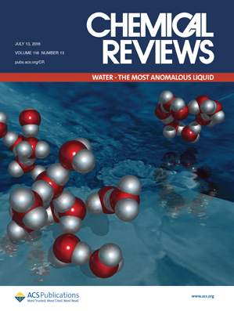
Chemical Reviews 化学评论
2 Year Impact Factor: 55.8 | Citations: 246,622
Chemical Reviews 是世界著名的化学期刊，涵盖了化学学科所有的研究领域，它为有机化学，无机化学，物理化学，分析化学，理论化学和生物化学各领域的重要研究提供全面、权威、关键和可读性强的综述文章。
Chemical Reviews 是化学学科类别里影响因子最高的期刊。
期刊收录研究方向：化学，跨学科化学
Indexed in: CAS, SCIE, Scopus, PubMed, etc.
2024 IMPACT FACTOR
55.8

Slide 12
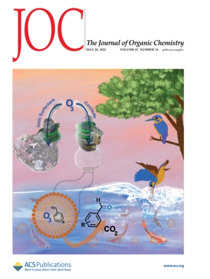
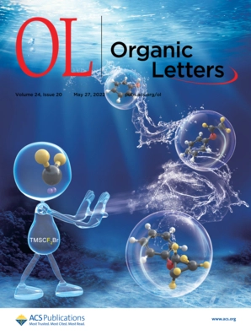
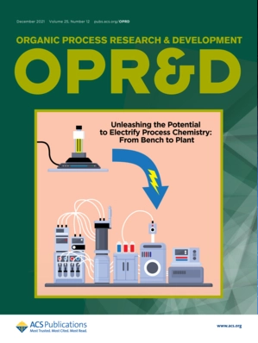
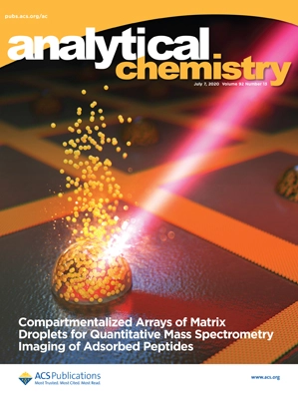
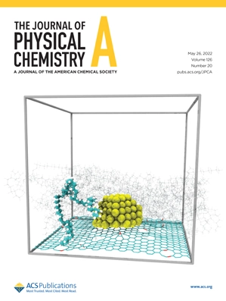
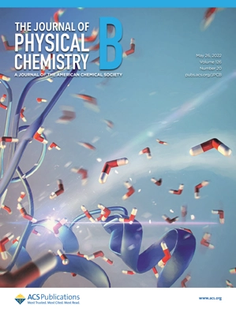
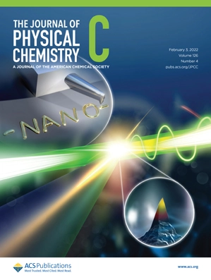
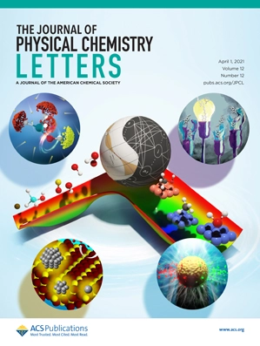
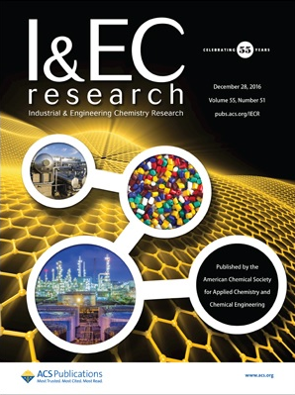
Basic Science Chemistry 化学的基础科学
有机化学
有机快报
有机工艺
无机化学
分析化学
物理化学 A
物理化学 B
物理化学 C
物理化学快报
化工研究

Slide 13
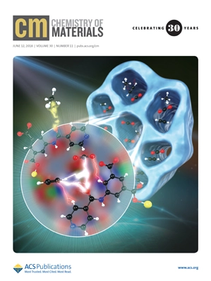
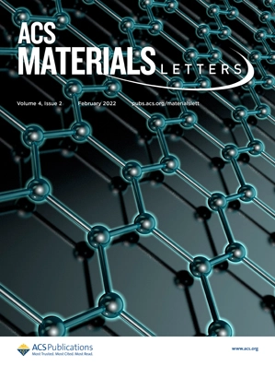
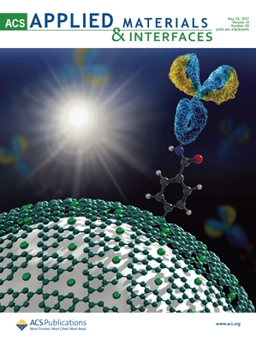
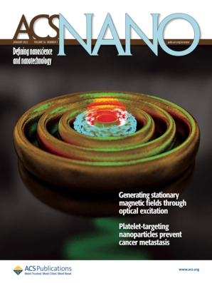
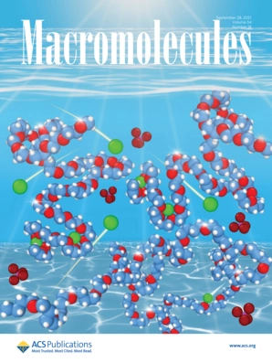
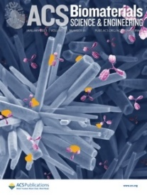
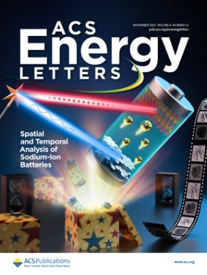

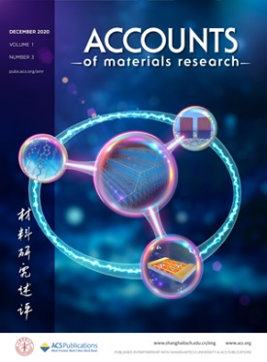
Materials Science & Engineering 材料科学与工程
材料化学
材料快报
应用材料&界面
纳米材料
高分子材料
生物材料
能源材料快报
催化科学
材料物理化学
材料综述

Slide 14
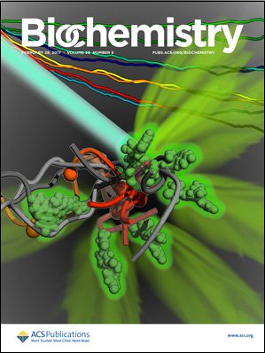
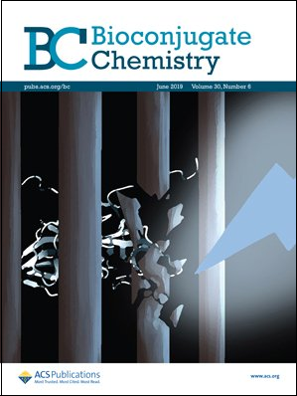
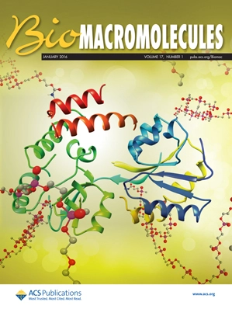
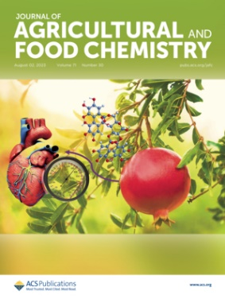

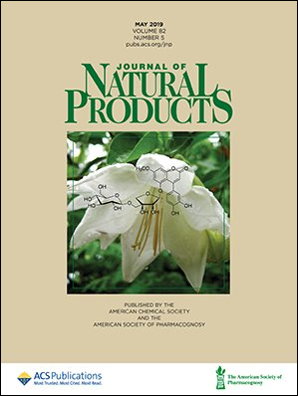
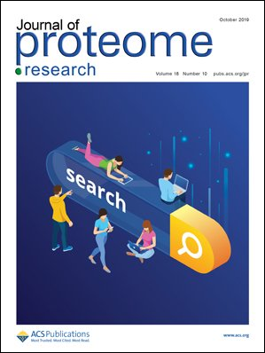
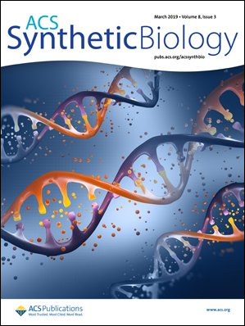
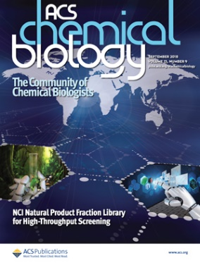
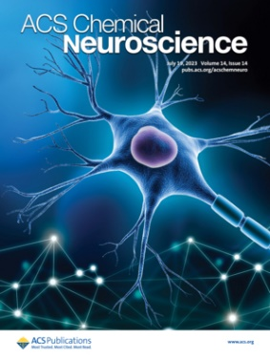
Biotechnology 生物技术
生物化学
生物共轭化学
生物大分子
农业&食品科学
生物材料
天然产物研究
蛋白组学
合成生物学
化学生物学
化学神经科学

Slide 15
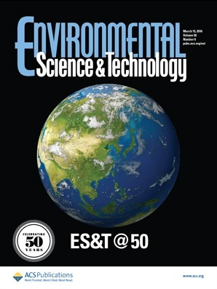
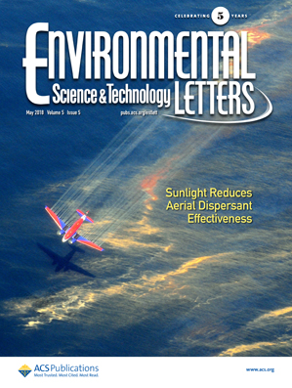
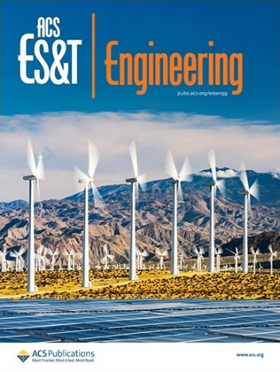
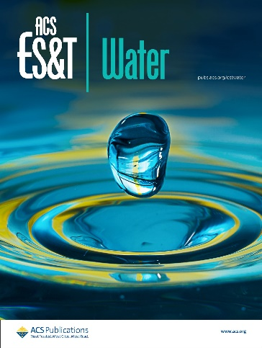
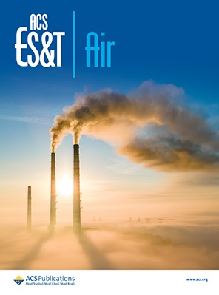
Environmental Science 环境科学
Environmental Science & Technology
Environmental Science & Technology Letters
ACS ES&T
Engineering
ACS ES&T
Water
ACS ES&T
Air
ES&T 子刊
环境工程
ES&T 子刊
水环境
ES&T 子刊
大气环境
环境科学与技术
环境科学与技术快报期刊

Slide 16
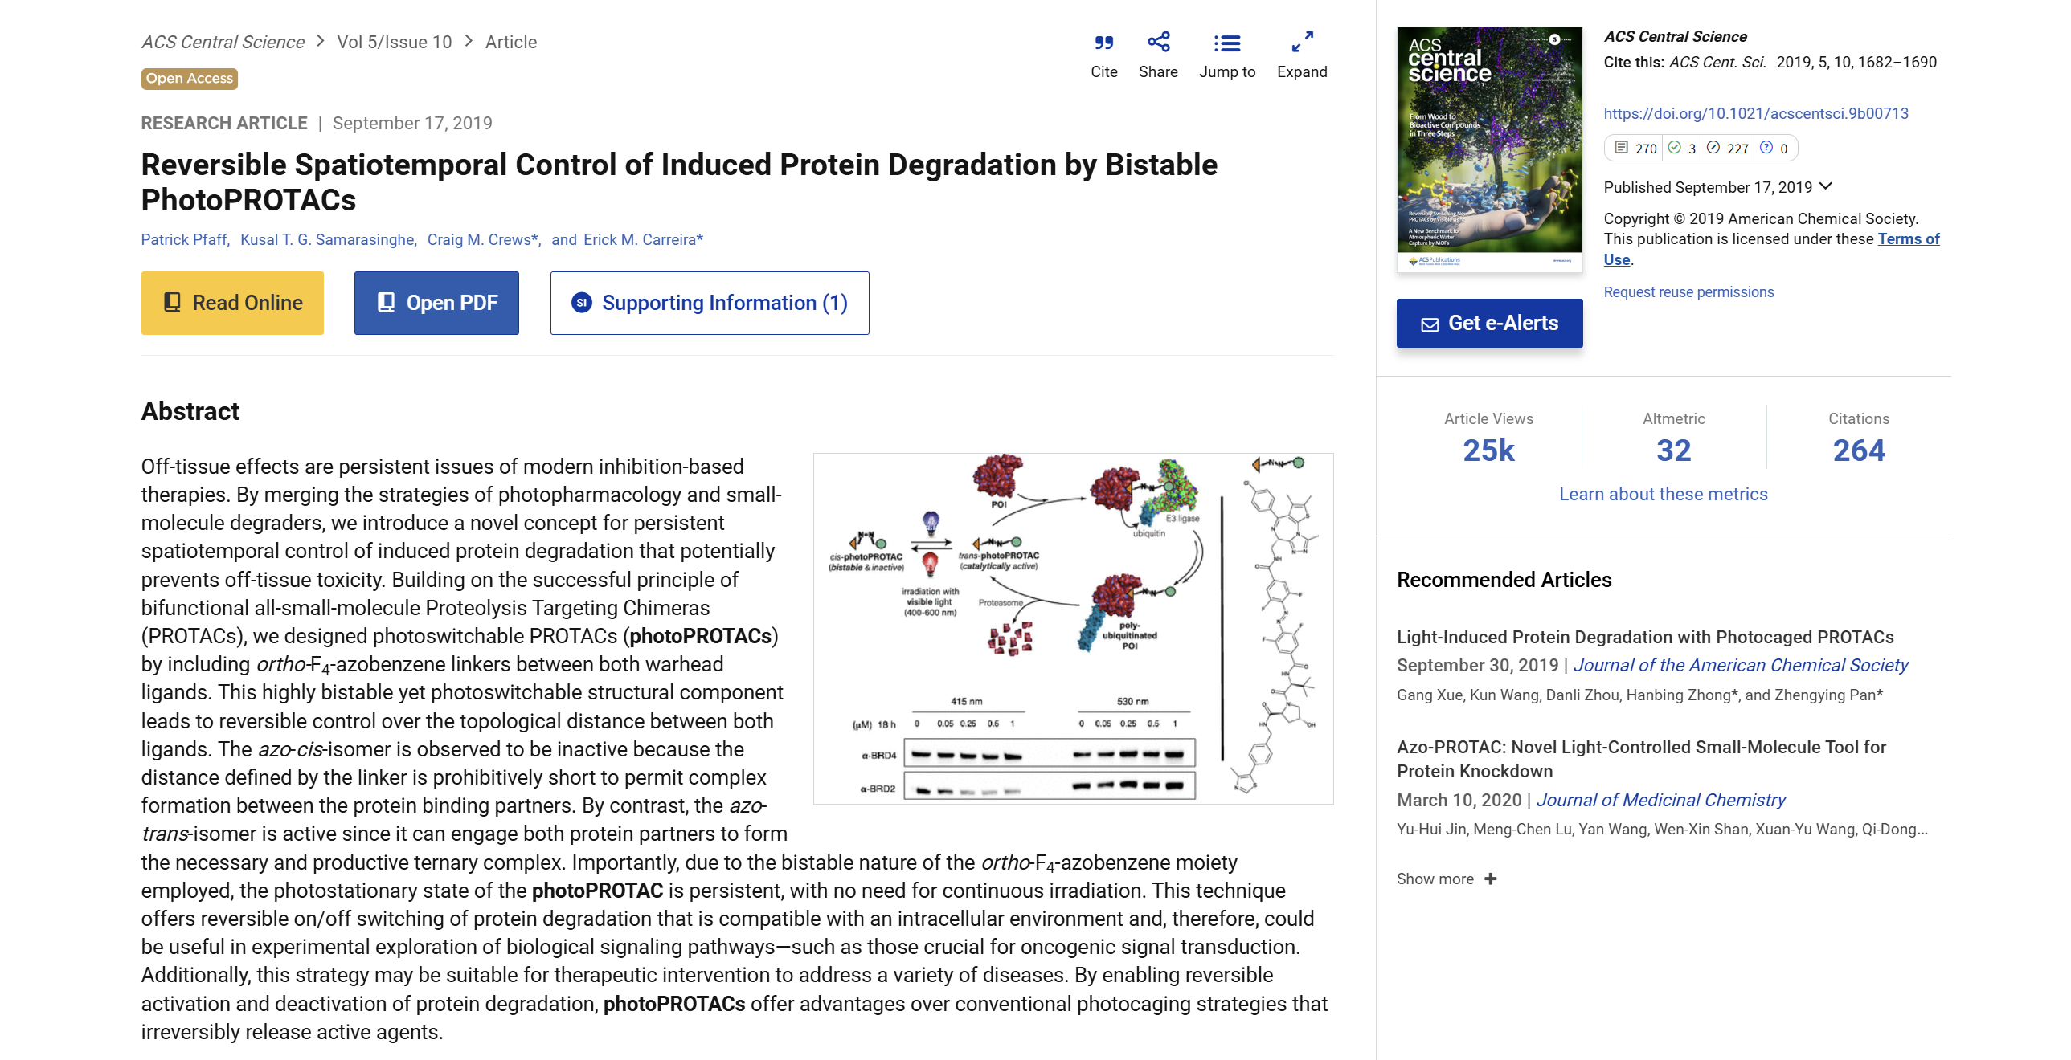
Article Pages 文章页面
引文格式 RIS
标题&作者
出版信息
下载 PDF
下载支持信息 PDF
论文的浏览数
论文影响力指标评价
论文的被引次数
Abstract
摘要
Recommended Articles
相关文献

Slide 17
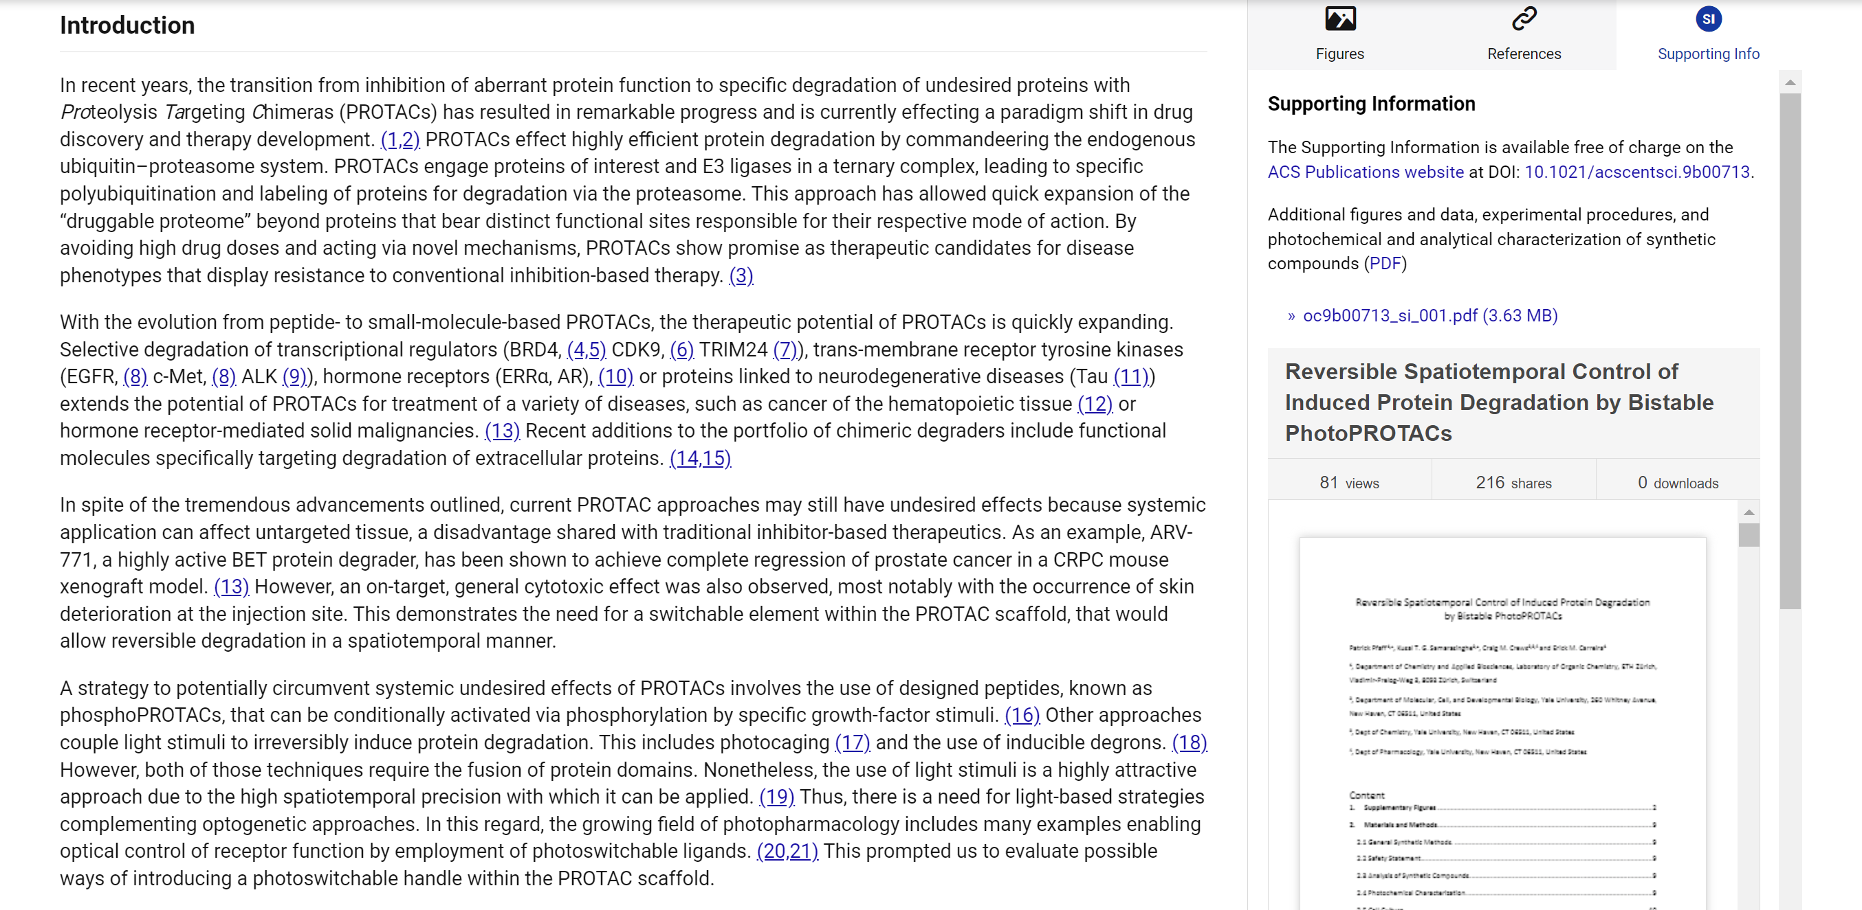
Article Pages 文章页面
Introduction
引言
Materials &Methods
材料和方法
Results
结果
Discussion
讨论
Conclusion
结论
Download Figures
下载高清图片
References
参考文献链接
Supporting Information
下载支持信息 PDF
Abbreviations
缩写
Author Information
作者信息
Acknowledgment
致谢
References
参考文献

Slide 18
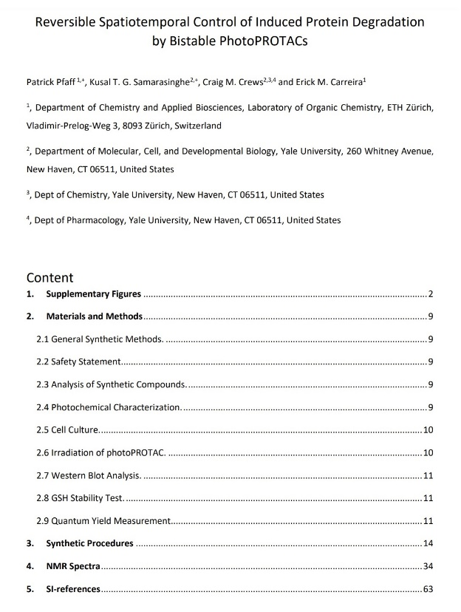
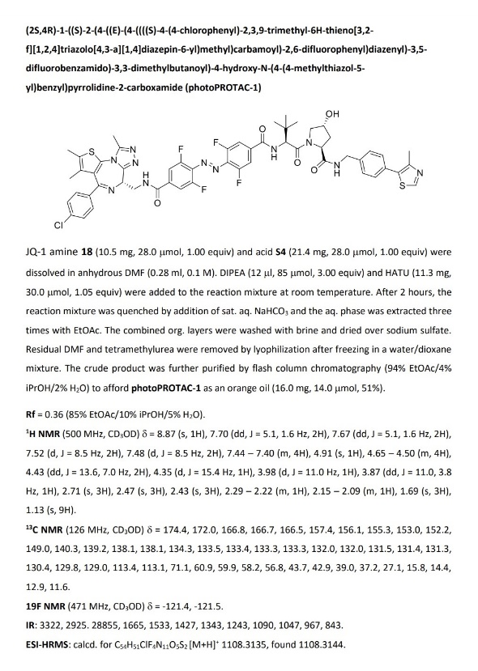
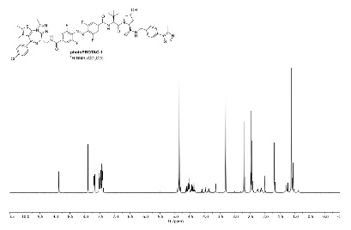
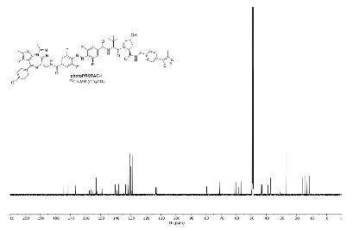
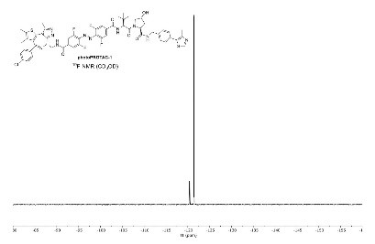
Supporting Information 支持信息
Supporting Information
文章的支持信息
描述研究工作的完整实验细节，实现可重复性。
¹H-NMR
活性化合物
命名, 编号
结构式
实验步骤
¹³C-NMR
Content
化合物，表格，实验等应以在文章中的提及顺序呈现，对应稿件中使用的编号系统。
活性化合物
表征分析
NMR, IR,
ESI-HRMS
¹⁹F-NMR

Slide 19

Reference 参考文献 & Cited By 施引文献
Reference
参考文献
Cited By
施引文献

Slide 20
ACS Publications
数据库文献检索与调研方法

Slide 21

ACS 数据库主页 pubs.acs.org

Slide 22
快速检索/高级检索
快速检索：
检索关键词，检索式，DOI检索，作者检索

Slide 23
布尔逻辑算符 | 举例 | 意义和作用
AND | A AND B AND C | 同时包含字段 A B C 的数据 用于查准，缩小范围
OR | A OR B OR C | 至少包含 A B C 其中一个字段的数据 用于查全，检索同义词
NOT | A B NOT C | 同时包含字段 A 和 B，但排除 C 用于排除某个特定的字段
常用通配符 | 举例 | 意义和作用
* | cata* | 零个或多个字符：catalysis, catalyzed, …
? | palla?ium | 只代表一个字符：palladium
“ ” | “A B” | 精确检索某个特定词组 如果没有 “ ”，相当于 A AND B

Slide 24

检索词的示例
检索词 PROTACs
研究对象 靶向蛋白降解技术
研究领域 药物化学，新药研发技术
检索结果 1044 篇
PUBLICATION DATE
Last Year 318
Last 6 Months 160
Last 3 Months 85
Last Month 30
Last Week 7
IN THIS ISSUE
Articles 459
Perspectives 151
Letters 83
Reviews 39
Patent Highlights 36
CONTRIBUTOR
Kargbo, Robert B 33
Wang, Shaomeng 25
Crews, Craig M 23
Jin, Jian 22
Ciulli, Alessio 18
PUBLICATION
Journal of Medicinal Chemistry 382
ACS Medicinal Chemistry Letters 119
Journal of the American Chemical Society 104
ACS Chemical Biology 100
ACS Central Science 37

Slide 25
检索式的示例
检索式 "lithium battery" OR "lithium-ion battery" OR "Li-ion battery"
研究对象 锂电池
研究领域 能源与材料科学
检索结果 22800 篇
PUBLICATION DATE
Last Year 2934
Last 6 Months 1466
Last 3 Months 744
CONTRIBUTOR
Sun, Yang-Kook 109
Wu, Feng 103
Cui, Yi 101
PUBLICATION
ACS Applied Materials & Interfaces 5433
Chemistry of Materials 1628
ACS Nano 1283
检索式 ("lithium battery" OR "lithium-ion battery" OR "Li-ion battery") AND (Electrolyte OR
Electrodes) AND recycl*
研究对象 锂电池的回收
研究领域 材料与环境科学
检索结果 2800 篇
PUBLICATION DATE
Last Year 527
Last 6 Months 267
Last 3 Months 154
CONTRIBUTOR
Grey, Clare P 45
Li, Li 19
Wu, Feng 17
PUBLICATION
ACS Applied Materials & Interfaces 531
ACS Sustainable Chemistry & Engineering 337
ACS Applied Energy Materials 208

Slide 26

DOI 检索
DOI (Digital Object Identifier) 数字对象标识符
期刊文献被录用和出版后具有唯一的 DOI，通过 DOI 快速定位到文献。
检索方法
1. 已知 ACS 某文献的 DOI : 10.1021/acscentsci.0c00411
2. 检索栏输入DOI
3. 跳转到该文献页面

Slide 27

作者检索
Search Authors 作者检索
通过作者姓名快速找到该作者发表的所有文章。
检索方法
1. 在 REFINE SEARCH 界面把检索项设置为 Author
2. 输入作者姓名: Michael Buchmeiser
3. 得到检索结果: 75 篇
PUBLICATION DATE
Last Year 4
Last 6 Months 1
IN THIS ISSUE
Article 64
Communication 3
Research Article 2
CONTRIBUTOR
Frey, Wolfgang 19
Elser, Iris 11
Schowner, Roman 8
Wang, Dongren 8
Benedikter, Mathis J 7
PUBLICATION
Macromolecules 28
Organometallics 16
Journal of the American Chemical Society 7
Analytical Chemistry 6
Chemical Reviews 2

Slide 28

高级检索 Advanced Search
高级检索
引文检索
检索历史记录

Slide 29

Case Study 检索案例：有机合成中的钯催化偶联反应
2010年 诺贝尔化学奖
NOBEL PRIZE
IN CHEMISTRY 2010
颁发给三位化学家
理查德 · 赫克
根岸英一
铃木章
赫克反应 Heck Reaction
根岸英一反应 Negishi Reaction
铃木-宫浦反应 Suzuki-Miyaura Reaction
钯催化偶联反应是偶联反应的一个大类，以金属钯化合物作为催化剂，它是均相催化剂的研究和应用的活跃领域。
通常遵循的化学计量：
X-R + M-R’ → MX + R-R’
Chem. Eng. News 2010, 88, 41, 7

Slide 30

有机合成中的钯催化偶联反应
Search: Palladium-Catalyzed Cross-Coupling
Diarylmethanol
Derivatives
With
Diborylmethane
作为反应底物
能够快速检索到该项化学技术的许多实验论文
主要发表在
JACS, JOC, OL,
Chemical Review
Benzyl
Thioacetates
and Aryl Halides
作为反应底物

Slide 31

有机合成中的钯催化偶联反应
Search: Palladium-Catalyzed Cross-Coupling
综述文献
作者 Suzuki
有机硼化合物的钯催化偶联
也能够快速检索到该项化学技术的理论与实践相结合的论文，可作为教学与知识的内容，进一步了解这项科研技术成果的历史发展与最新前沿。
重要文献
配体控制下的位置选择性
最新文献
新的催化机理
C(sp³)-H 芳基化

Slide 32


钯催化 C-N 偶联反应的合成与应用
Chem. Rev. 2016, 116, 19, 12564–12649

Slide 33



钯催化 C-N 偶联反应的合成与应用
杂环合成
药物化学
天然物合成
过程化学
配体合成
材料科学
Chem. Rev. 2016, 116, 19, 12564–12649

Slide 34


Slide 35




Slide 36

伊马替尼
Imatinib
人类历史上第一个用于抗癌的
小分子靶向药物。

Slide 37
伊马替尼
伊马替尼（格列卫）是瑞士 Novartis 诺华公司研发的一种酪氨酸激酶抑制剂，2001年5月10日获得美国食品药品监督管理局 FDA 批准上市，可用于慢粒白血病的靶向治疗。
Imatinib
2002年，伊马替尼在中国获批上市，进口原研药售价每盒超过两万元。
2017年，被纳入医保，价格下调 70% - 80%，报销后价格每盒大约四千多元。
伊马替尼原研药专利在中国到期后，许多制药公司开始研制其仿制药，已有多家制药公司上市了伊马替尼仿制药，售价在每盒 1000 - 2000 元。

Slide 38

Previously:
- S_{N}2 Reaction
- Amide Formation
- Buchwald-Hartwig
Amination
伊马替尼
Imatinib
C-N偶联
New flow
synthesis:
- Chemoselective
C-N Coupling
- Analogues
C-N偶联
Figure：Continuous flow synthesis of imatinib and analogues.
Org. Lett. 2019, 21, 15, 6112–6116

Slide 39

伊马替尼的连续流动化学
C-N偶联
Figure：Continuous flow synthesis of imatinib and analogues.
Org. Lett. 2019, 21, 15, 6112–6116

Slide 40
伊马替尼
References:
A Facile Total Synthesis of Imatinib Base and Its Analogues
Org. Process Res. Dev. 2008, 12, 3, 490–495
A Facile Total Synthesis for Large-Scale Production of Imatinib Base
Org. Process Res. Dev. 2012, 16, 11, 1794–1804
Synthesis of Imatinib by C–N Coupling Reaction of Primary Amide and
Bromo-Substituted Pyrimidine Amine
Org. Process Res. Dev. 2019, 23, 9, 1918–1925
Modular Continuous Flow Synthesis of Imatinib and Analogues
Org. Lett. 2019, 21, 15, 6112–6116
NMR Chemical Shifts of Trace Impurities: Industrially Preferred Solvents
Used in Process and Green Chemistry
Org. Process Res. Dev. 2016, 20, 3, 661–667
Imatinib

Slide 41


文献调研：找到关键文献，获得引证关系
参考文献
（了解当前进展）
施引文献
（跟踪后续进展）
Cited
References
2025
Citing
Articles
领域里的关键文献
比如 Review Article
2024
2023
2026
2025
2025
2025
2016
可能具有相关性

Slide 42

文献调研：从文献综述开始了解某项研究或技术
Review Article 讲什么？
本研究的重要概念和机理
历史和当前的研究进展
重要工作的引证和评论
应用领域的进展
作者的观点和总结

Slide 43
文献检索与调研 Q&A
1. 文献检索的基本技巧
1) 合适的检索词
2) 恰当的检索式
3) 引文检索，DOI检索，作者检索
4) 分析检索结果
3. 文献阅读的三个注意点
1) 里程碑式的文献
2) 活跃的科学家
3) 时间线
2. 检索结果为 0 或者很少怎么办？
1) 检索词或检索式不对
2) 格式不正确
3) 学科不匹配
4) 可能是个新的领域
4. 文献调研的基本方法
1) 梳理研究的脉络
2) 理解研究的定义，背景，进展，空白
3) 观察和思考，发现新的问题

Slide 44
ACS Publications
科研课题的文献案例解读

Slide 45


氟化试剂的研究
把F原子引入有机分子，在多样化的化学研究中可以起到调节pKa、调节亲脂性、选择性阻断氧化等作用，因此化学家开发了许多氟化合成方法。
醇类化合物的来源很丰富，因此，脱氧氟化反应 Deoxyfluorination 成为一种非常有吸引力的合成路线。

Slide 46


新型的脱氧氟化试剂：PhenoFluor
Synonym: 1,3-Bis(2,6-diisopropylphenyl)-2,2-difluoro-4-imidazoline
J. Am. Chem. Soc. 2011, 133, 30, 11482-11484
Ritter等人在2011年发表了PhenoFluor的发现，该试剂是该领域的一个里程碑，
并被证明非常适合复杂分子的合成后期脱氧氟化反应。

Slide 47

新型的脱氧氟化试剂：PhenoFluor
PhenoFluor是一种非常有效的将各种含羟基化合物转化为氟化物的试剂，无论芳
基有亲核取代基还是亲电取代基，都能获得较高转化率，同时该反应中多种芳基
取代基，包括醛类、酮类、酯类、苯胺类和腈类都不会参与反应。

Slide 48

Deoxyfluorination of heteroaromatics
Org. Process Res. Dev. 2014, 18, 1041−1044

Slide 49


Comparison of PhenoFluor with PhenoFluorMix
Org. Lett. 2015, 17, 544−547

Slide 50



Deoxyfluorination with PhenoFluorMix
Org. Lett. 2015, 17, 544−547

Slide 51


AlkylFluor: Deoxyfluorination of Alcohols
Preparation of AlkylFluor
Org. Lett. 2016, 18, 6102−6104

Slide 52

Org. Lett. 2016, 18, 6102−6104

Slide 53


Comparison of AlkylFluor with PhenoFluor and PhenoFluorMix
Org. Lett. 2016, 18, 6102−6104

Slide 54



新型脱氧氟化试剂的总结对比
PhenoFluor
PhenoFluorMix
AlkylFluor
2011年设计发现，具有里程碑意义的氟化试剂。
适用于芳基或烷基上的羟基氟化反应。
易水解，需手套箱操作。
应用方面受限。
2015年设计发现，具备更好的应用性。
适用于芳基和杂环化合物上的羟基氟化反应。
不易水解，空气中稳定。
较好的官能团耐受性。
合成工艺放大至10克级。
2016年设计发现，具有更佳的应用性。
适用于烷基上的羟基(伯醇和仲醇)氟化反应。
不易水解，空气中稳定。
极好的产率和官能团耐受性，超过其它商业试剂。

Slide 55


ACS Publications 参考文献
Deoxyfluorination of Phenols
J. Am. Chem. Soc. 2011, 133, 30, 11482-11484
PhenoFluor: Practical Synthesis, New Formulation, and Deoxyfluorination of Heteroaromatics
Org. Process Res. Dev. 2014, 18, 1041-1044
Late-Stage Deoxyfluorination of Alcohols with PhenoFluor
J. Am. Chem. Soc. 2013, 135, 7, 2470-2473
Modern Carbon–Fluorine Bond Forming Reactions for Aryl Fluoride Synthesis
Chem. Rev. 2015, 115, 2, 612-633
PhenoFluorMix: Practical Chemoselective Deoxyfluorination of Phenols
Org. Lett. 2015, 17, 3, 544-547
AlkylFluor: Deoxyfluorination of Alcohols
Org. Lett. 2016, 18, 23, 6102-6104
Where Does the Fluorine Come From? A Review on the Challenges Associated with the Synthesis of Organofluorine Compounds
Org. Process Res. Dev. 2020, 24, 4, 470-480
15.7 Impact Factor
3.5 Impact Factor

Slide 56
ACS Publications
从基础科研到 R&D 应用

Slide 57

ACS Sustainable Chemistry & Engineering
Impact Factor: 7.3
解决化学企业的可持续发展挑战，提出了绿色化学和绿色工程的原则。
期刊范围的主题包括:
1. 绿色化学 Green Chemistry
2. 绿色制造与工程 Green Manufacturing and Engineering
3. 可再生资源 Biomass or Wastes as Resources
4. 可替代能源 Alternative Energy
5. 生命周期评估 Life-Cycle Assessment
2024 IMPACT FACTOR
7.3

Slide 58


从基础科研走向R&D应用
Notes:
标题：有机化学中溶剂的演变
摘要：综述了在化学合成中使用有机溶剂作为传统反应介质的不足之处，从遵循自然规律的环境角度看，提出新的论点，改用替代反应介质，尤其是水。

Slide 59



从基础科研走向R&D应用
Designer surfactants used for micellar catalysis
Micellar catalysis
in water

Slide 60


从基础科研走向R&D应用
Suzuki-Miyaura Cross-Coupling
in Water

Slide 61

Evolution of Solvents in Organic Chemistry
ACS Sustainable Chem. Eng. 2016, 4, 5838−5849
基础科研的工作探索了研究里的新方法，
证明了以 H2O 为溶剂的胶束催化方法在众多
有机命名反应中的普适性和可行性。
Heck
Suzuki-Miyaura
Negishi
Sonogashira
Buchwald-Hartwig
Borylation
Click reaction
CuH reduction
C-H activation
Ring-closing metathesis
Asymmetric Au catalysis
Allylic silylation/amination

Slide 62

从基础科研走向R&D应用
基础科研 + 企业研发

Slide 63

从基础科研走向R&D应用
基础科研 + 企业研发

Slide 64

从基础科研走向R&D应用
早期的合成步骤顺序和工艺过程

Slide 65

从基础科研走向R&D应用
表面活性剂技术的通用性

Slide 66

从基础科研走向R&D应用
绿色化学里的
过程质量强度
PMI Analysis

Slide 67

从基础科研走向R&D应用
对比分析 Comparative Analysis

Slide 68

Questions
课堂扫码答题

